Slide 1
Муниципальное образовательное учреждение дополнительного образования
Детский экологический центр «Родник»
Презентация
работы фольклорной студии
«Школа русской культуры»
по Народному календарю руководитель
Русакова Алла Борисовна
г. Ярославль, 2017 г.

Slide 2
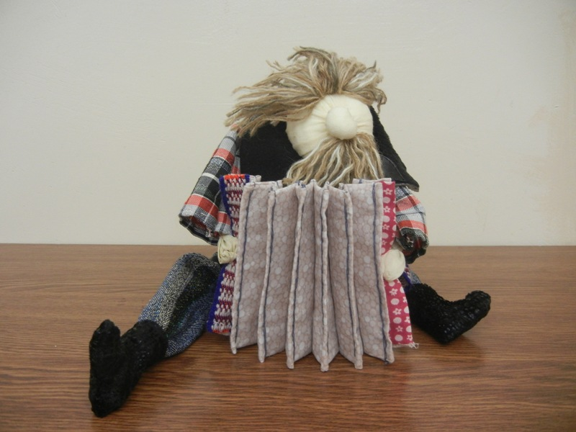
Мы очень рады встрече с вами!

Slide 3
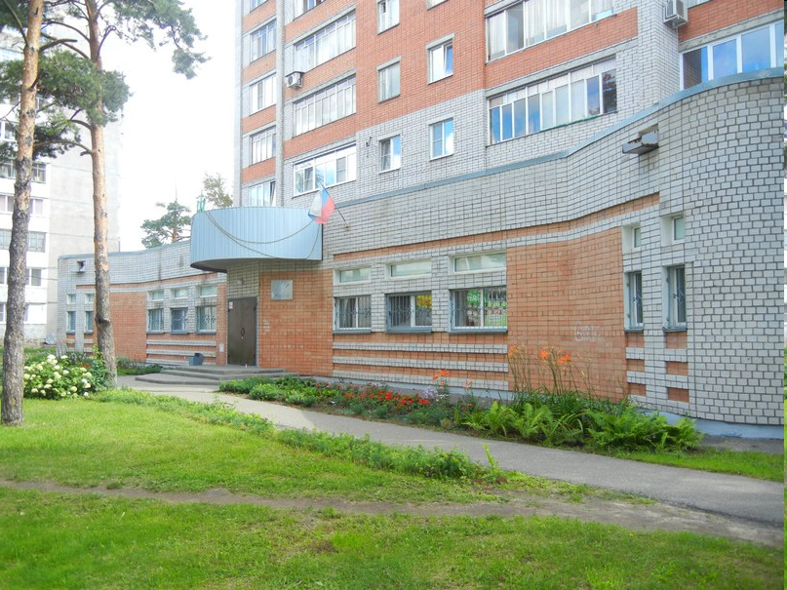
В объединениях МОУ ДО ДЭЦ «Родник» в 2016-2017 учебном году числится 1724 обучающихся, 20 % из которых имеют корни народов стран СНГ. Фольклорное объединение «Школа русской культуры» погружает обучающихся в традиции русской культуры с 2012 года

Slide 4
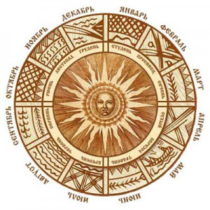
Жизнь объединения по Детскому народному календарю

Slide 5
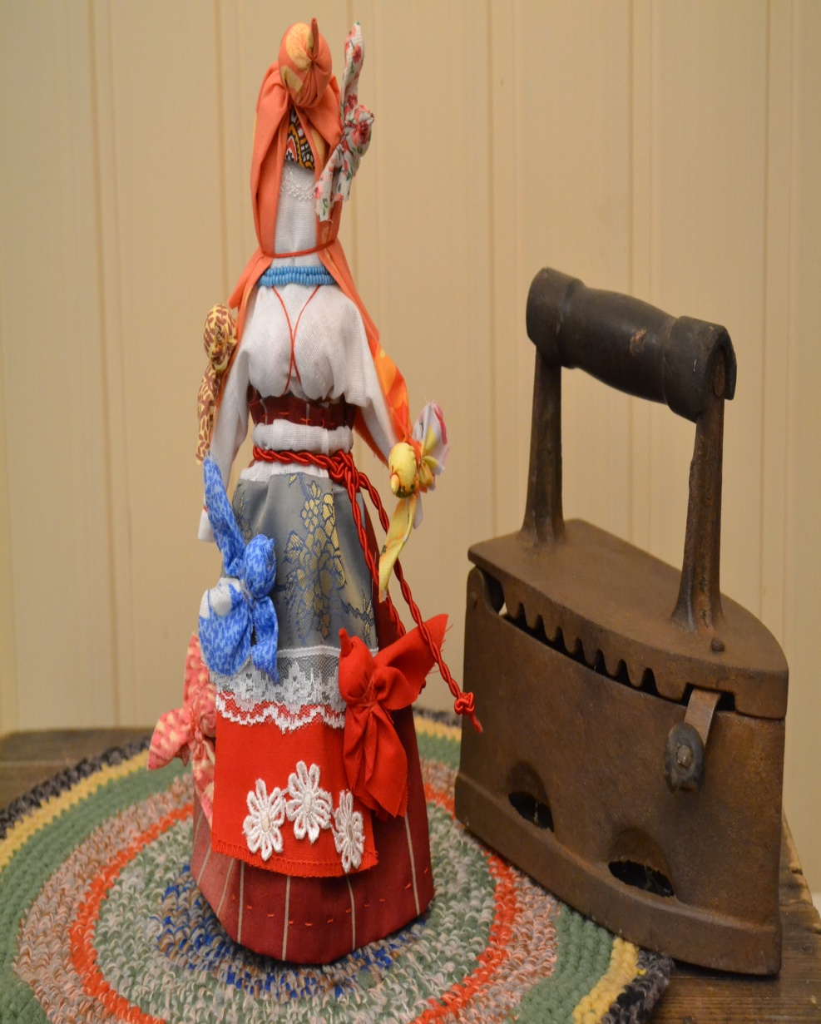
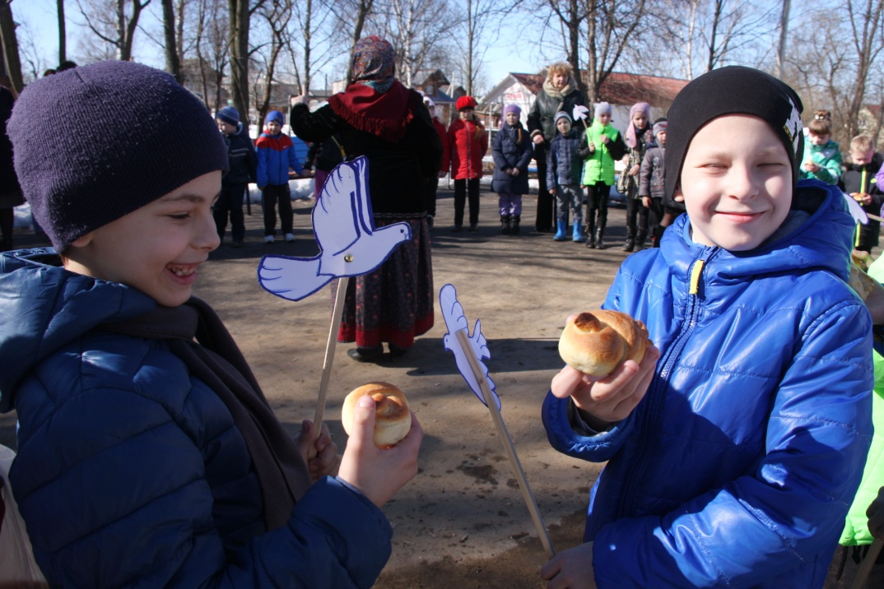
Март. Кукла «Птица – Радость». Закликание жаворонков

Slide 6
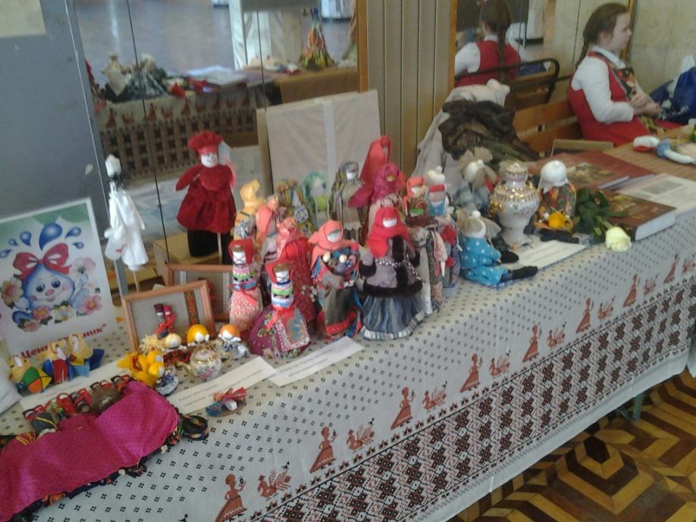
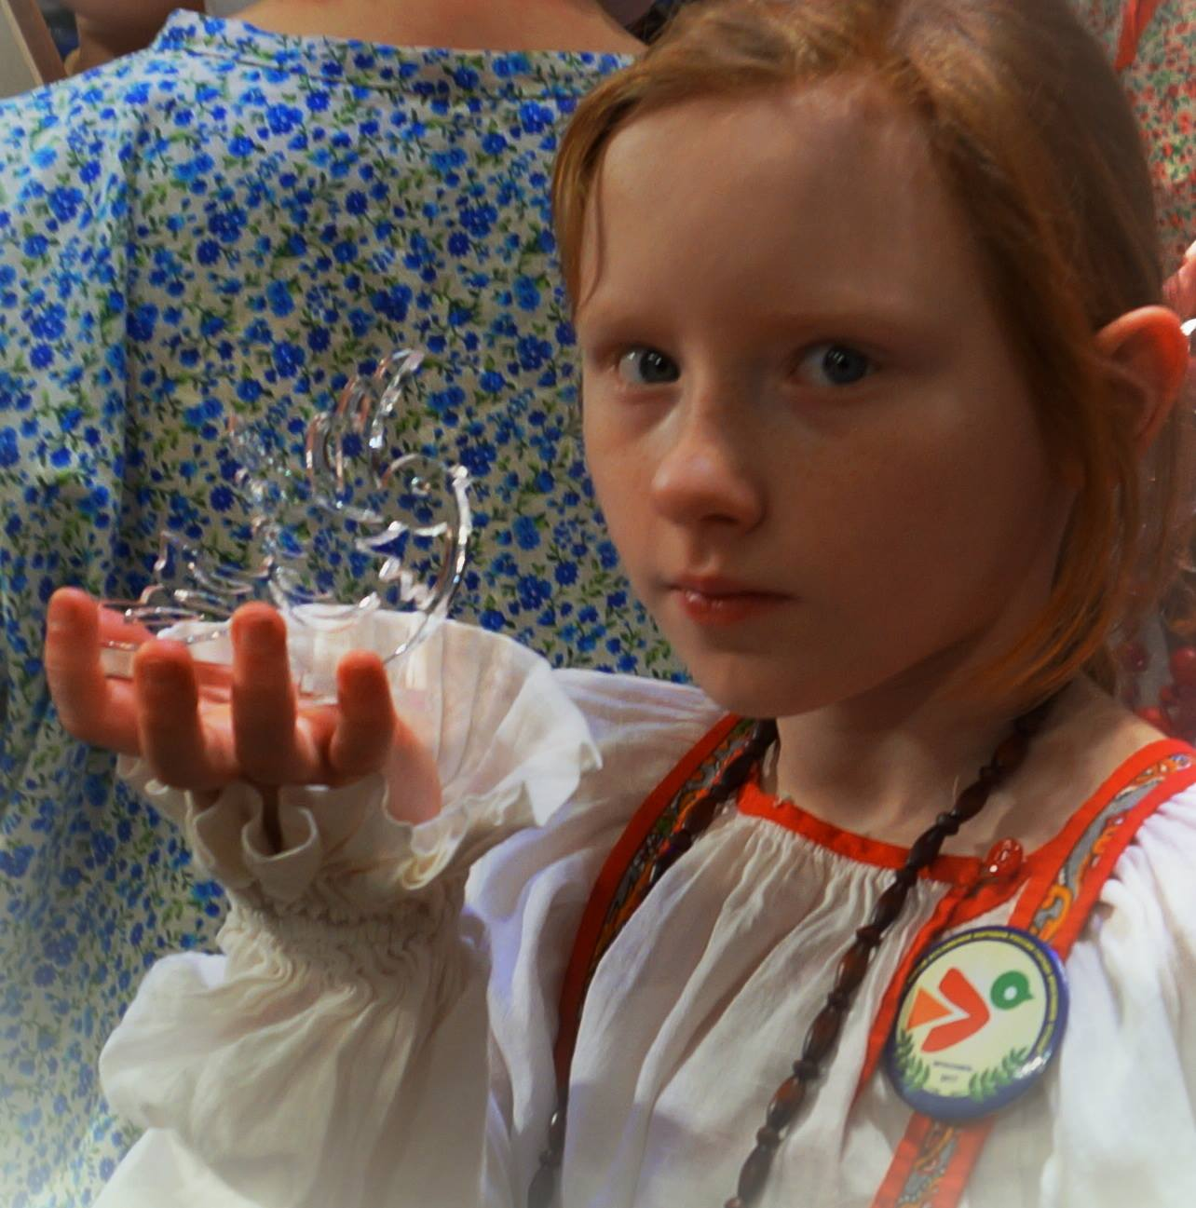
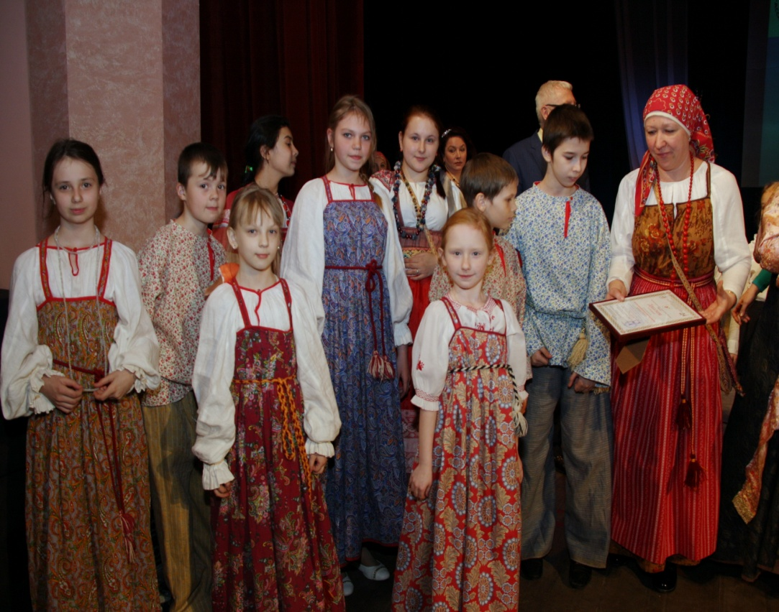
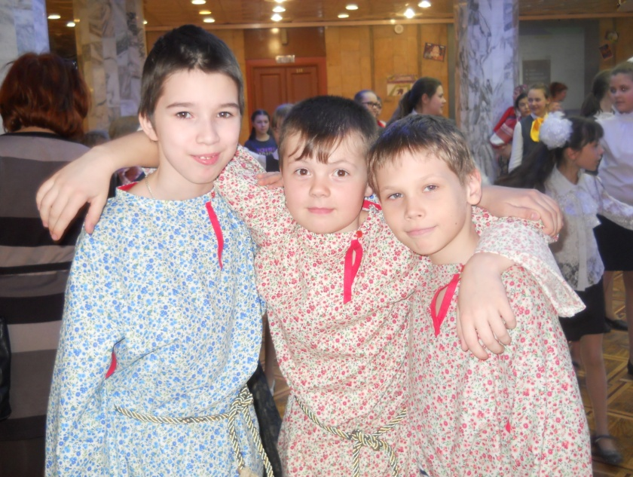
Участие МОУ ДО ДЭЦ «Родник» на ежегодном фестивале малой Ассамблеи народов России «Птаха»

Slide 7
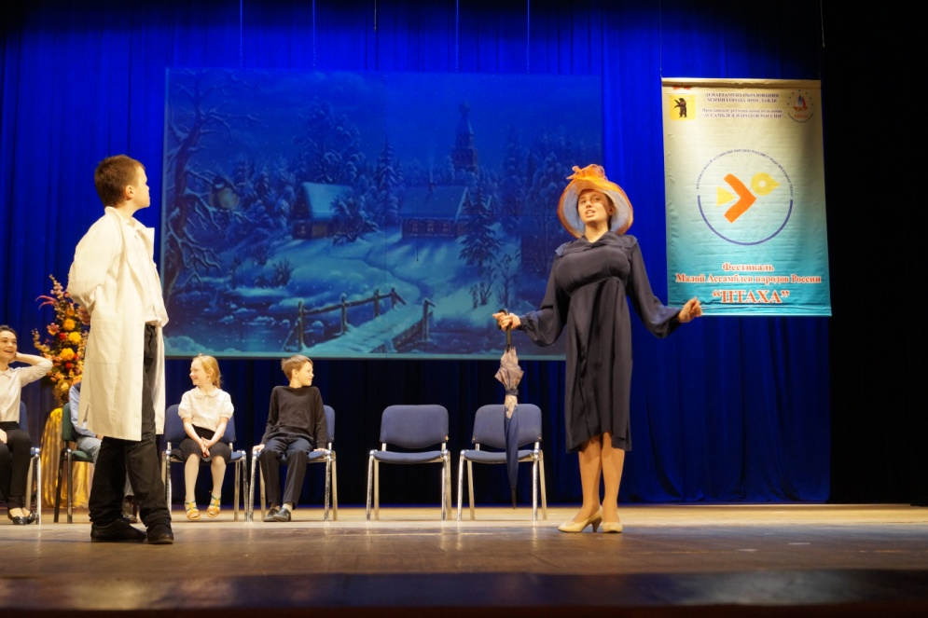
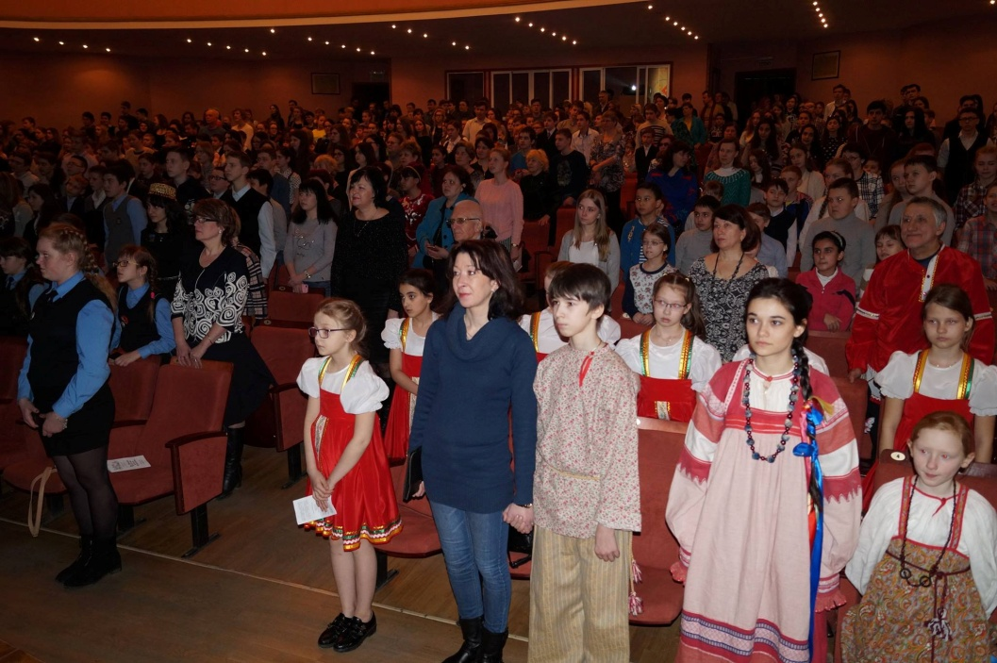
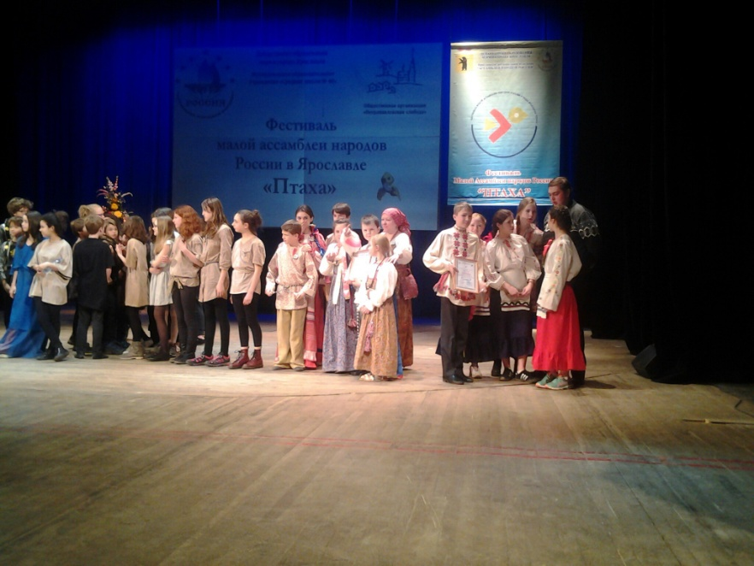

Slide 8
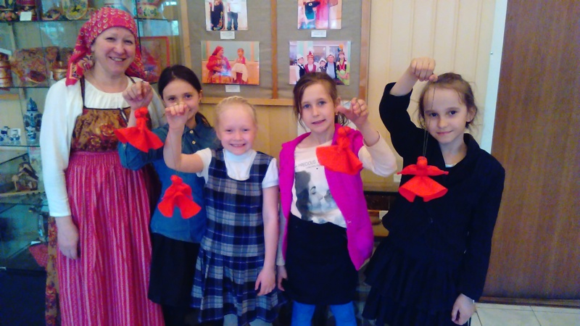
Апрель
Участие в Открытой научно-практической этнографической конференции «Мы живём на Волге»
Наши «Вербницы», «Пасхальные куклы» и голубки

Slide 9
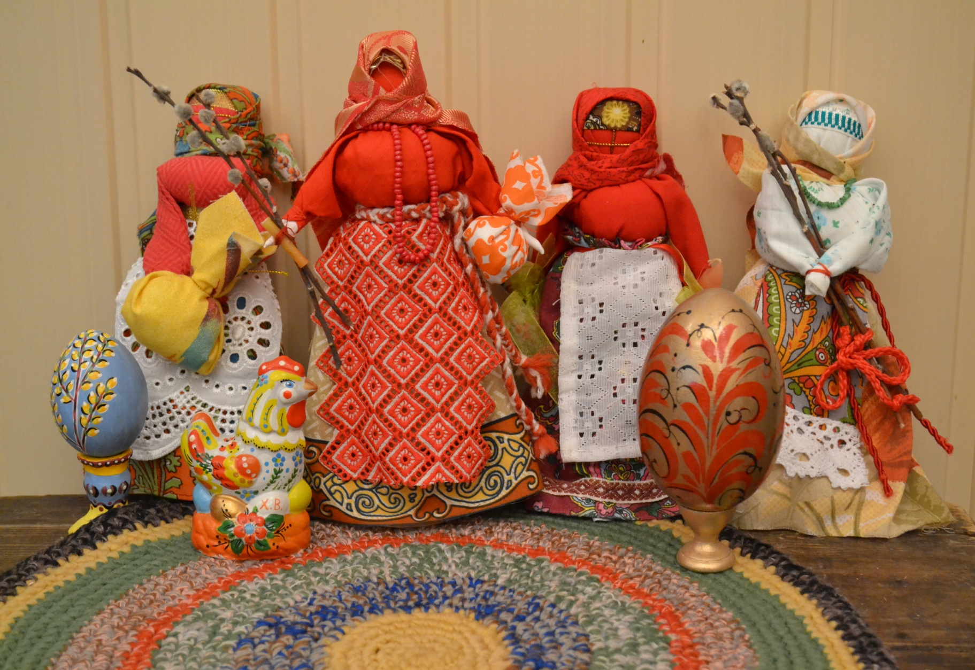

Slide 10
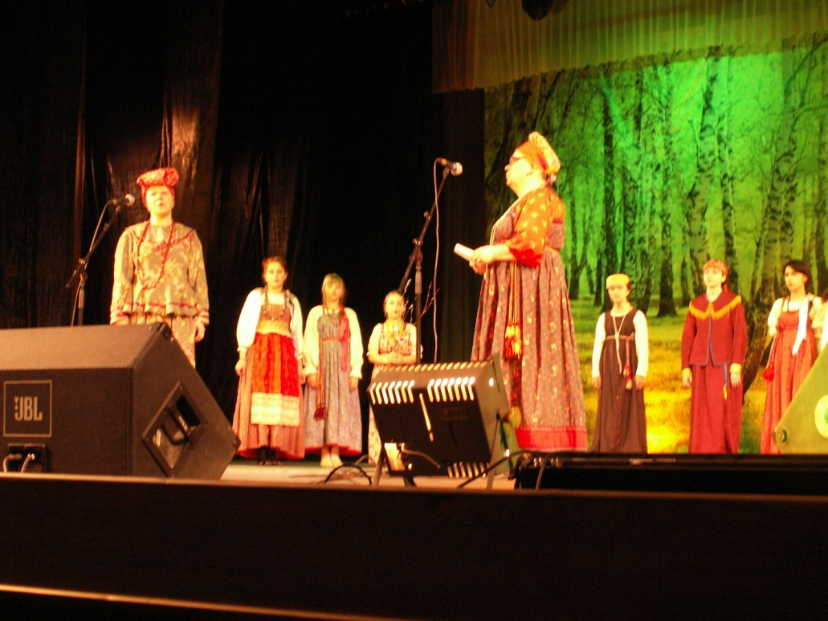
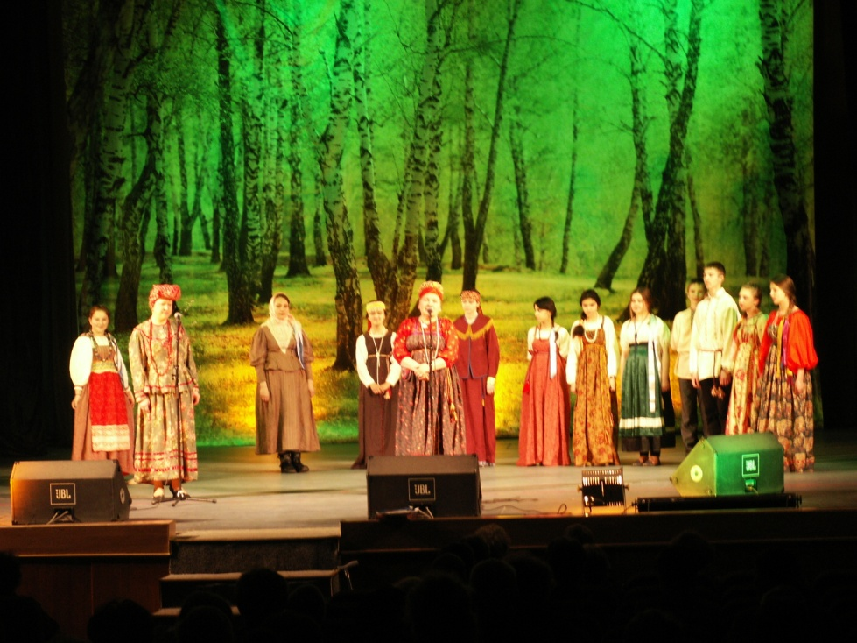
Ежегодное выступление для Общества инвалидов «Надежда»

Slide 11
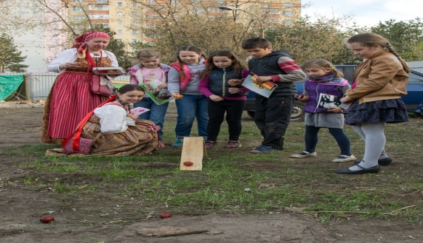
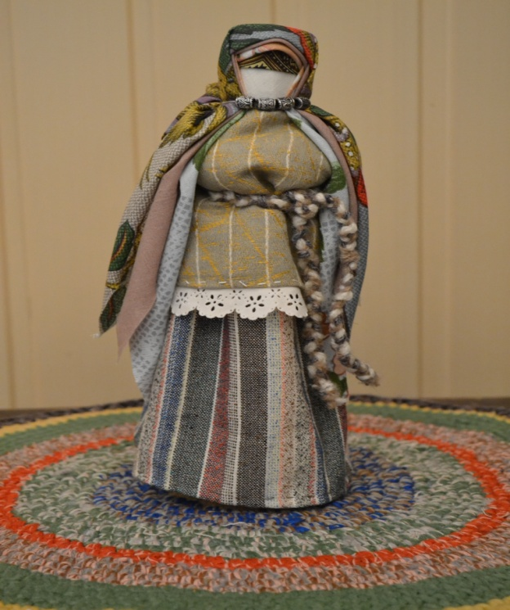
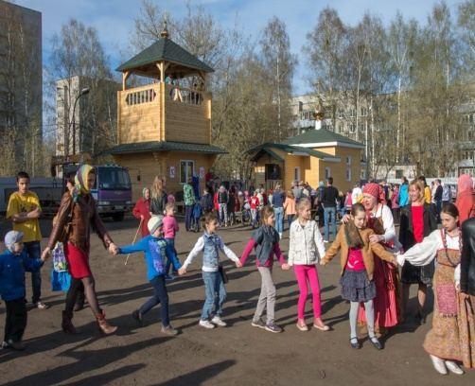
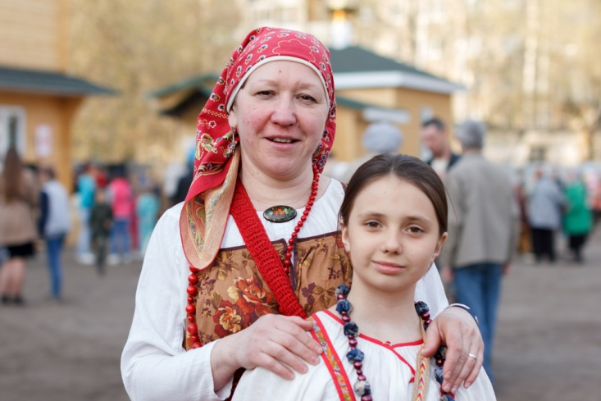
Май
Встреча с учащимися школы 2128 г.Москва, празднование Пасхи, Красной горки. Кукла «Кукушка»

Slide 12
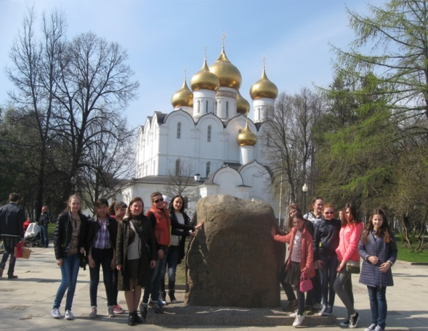
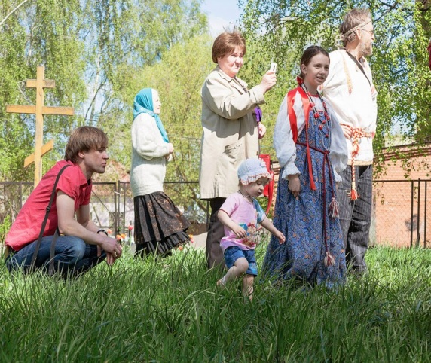
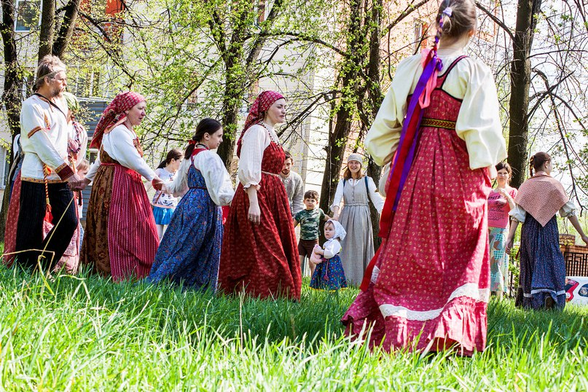
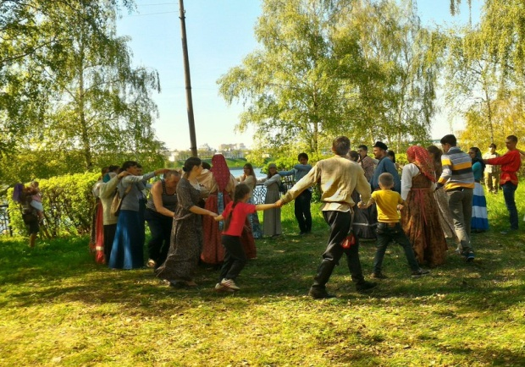

Slide 13
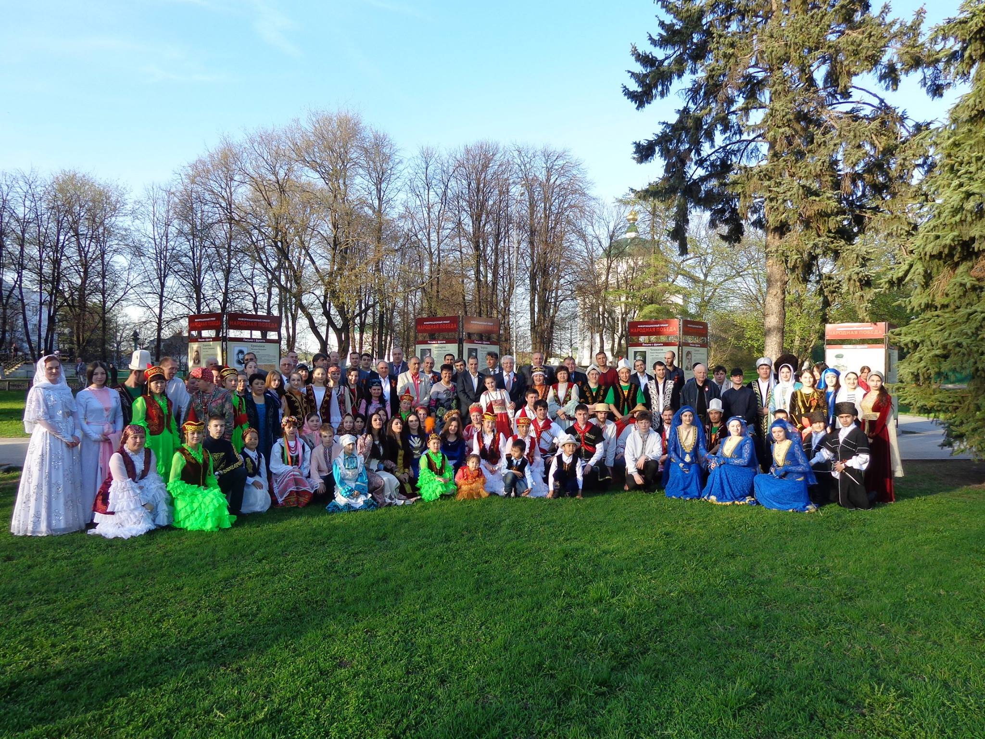
9 Мая 2015 г. празднование Дня Победы

Slide 14
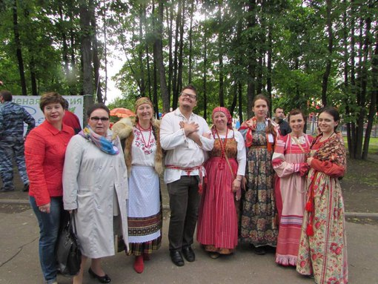
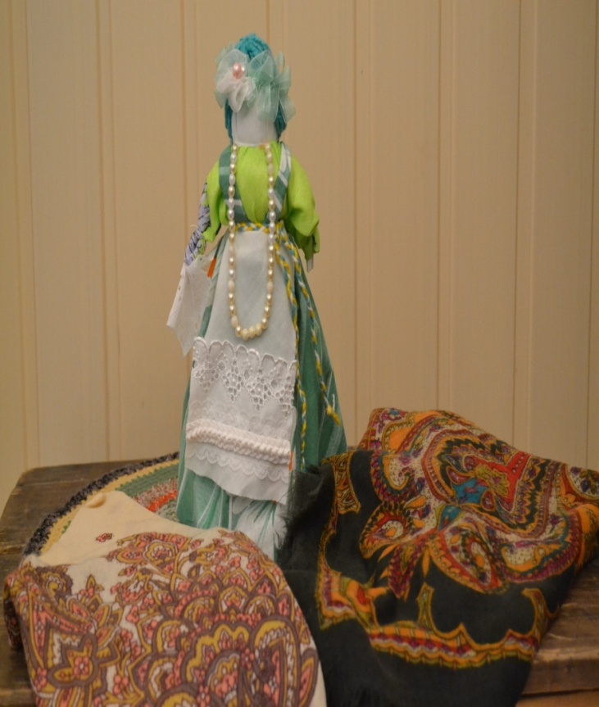
Июнь
12 июня –День России. Участие в параде дружбы.
Кукла «Троица»

Slide 15
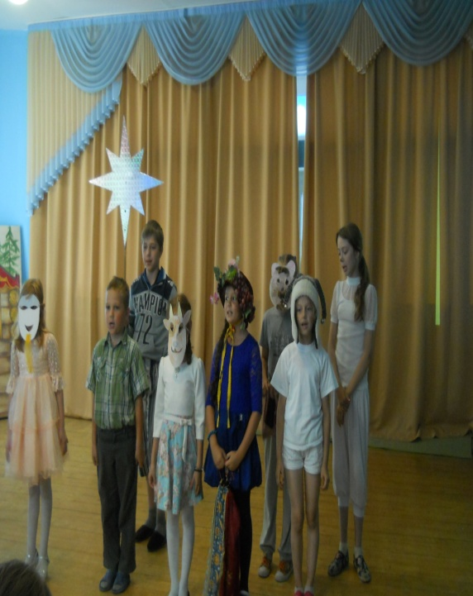
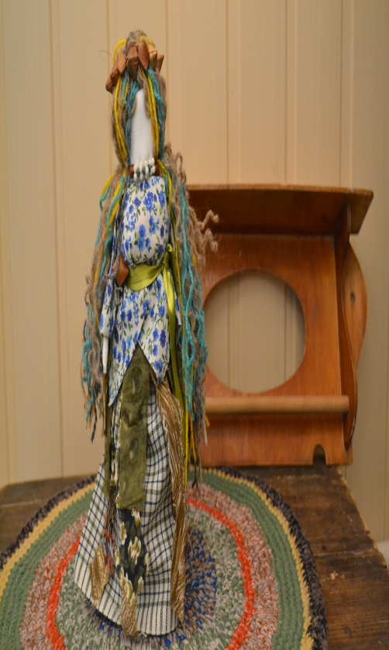
Июль
Вторая смена в летнем лагере МОУ ДО ДЭЦ «Родник» посвящена изучению народного календаря.
Кукла «Купавка».

Slide 16
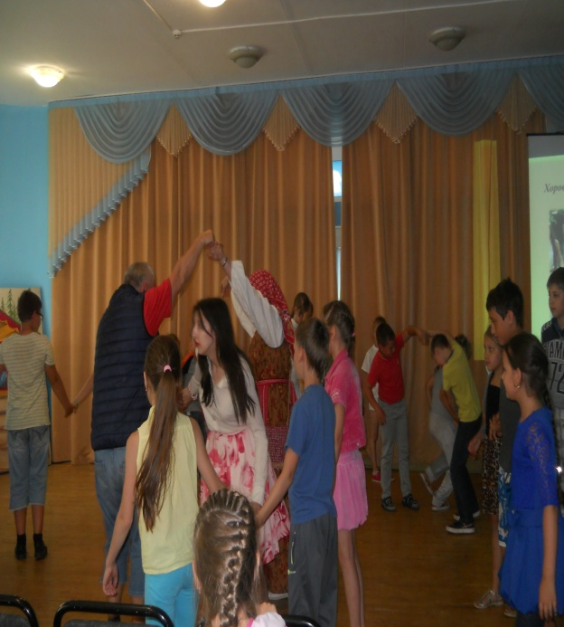
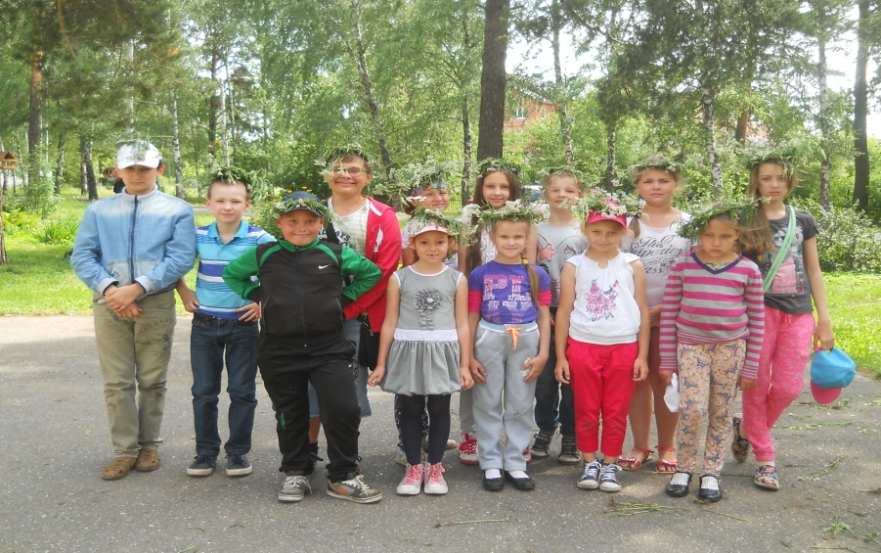
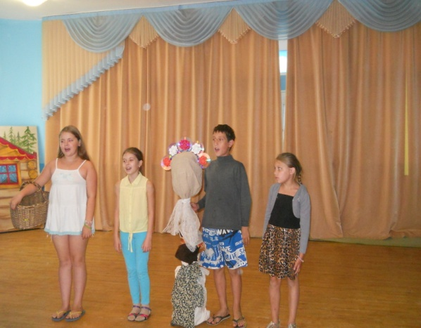

Slide 17
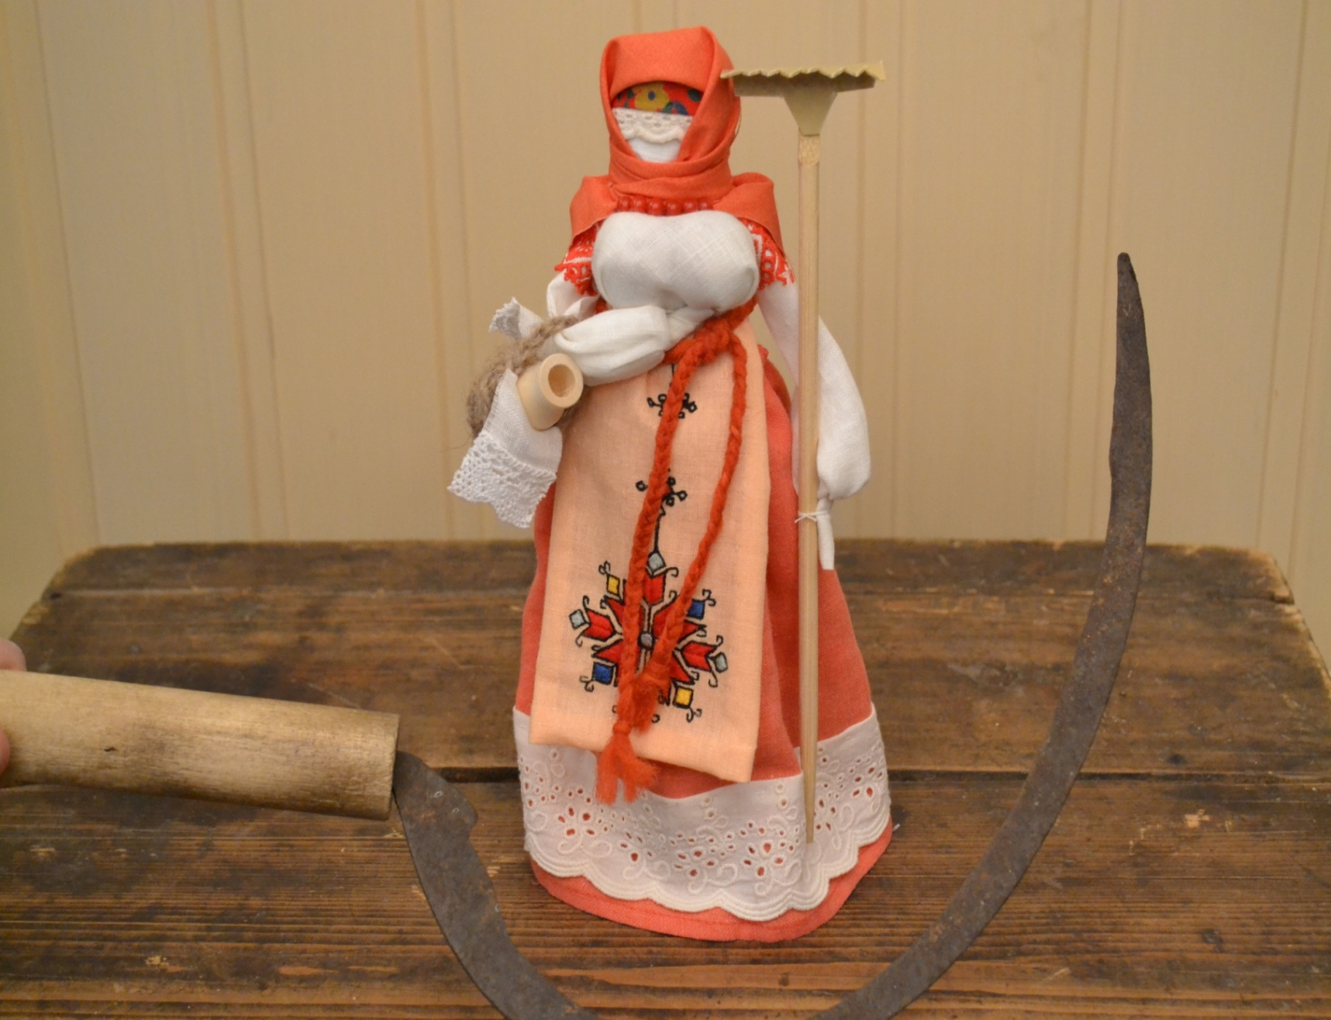
Август
Кукла «Жница»

Slide 18
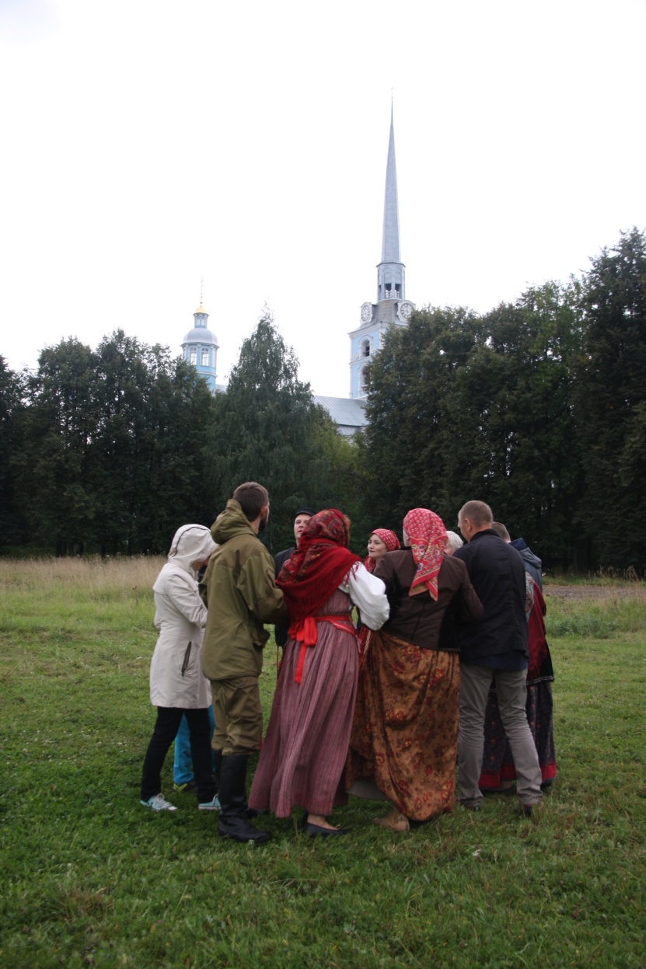
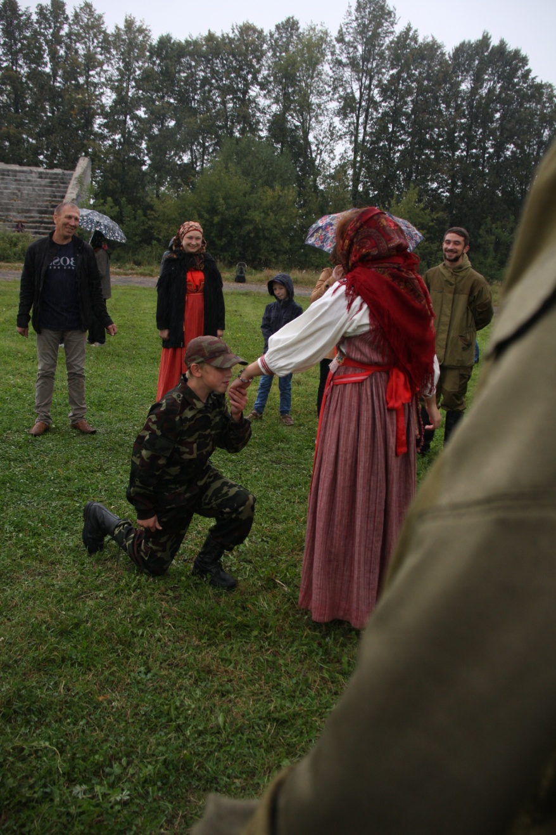
30 августа праздник «Спас – на – Полотне»

Slide 19
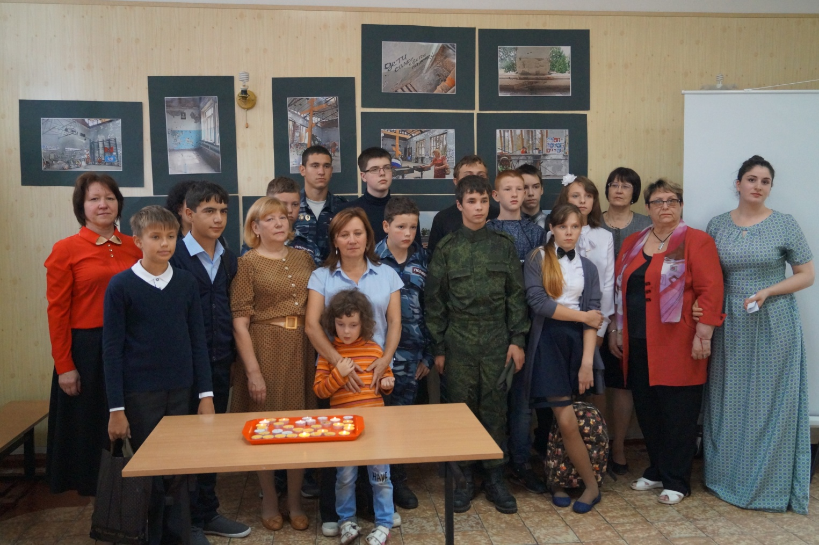
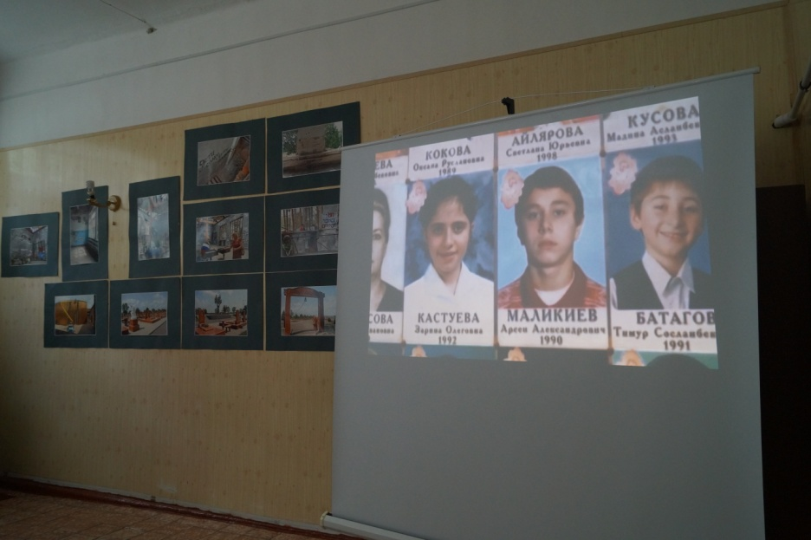
Сентябрь
Урок памяти «Мы помним тебя, Беслан»

Slide 20
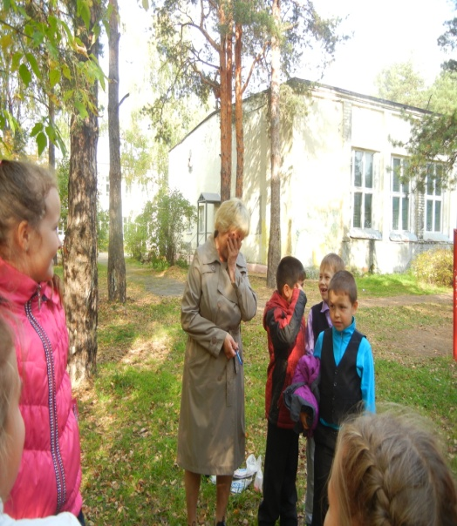
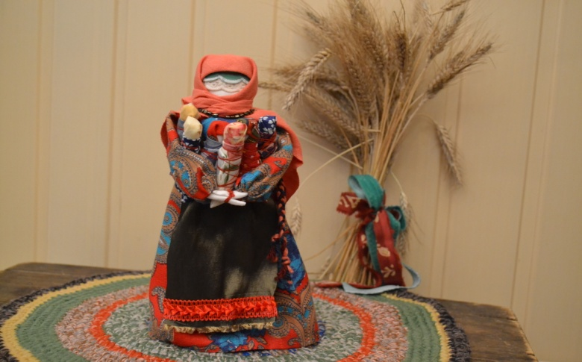
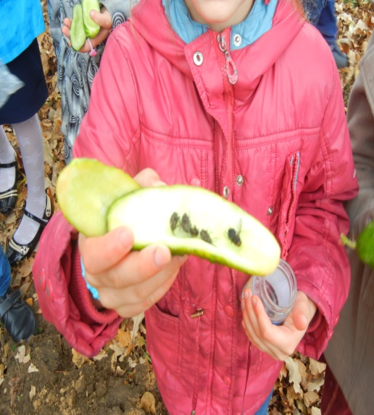
Проведение обряда «Похороны мух»
Кукла «Семья»

Slide 21
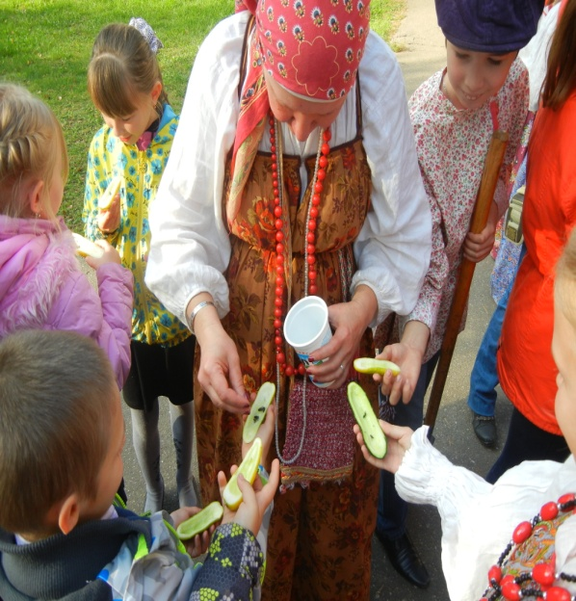
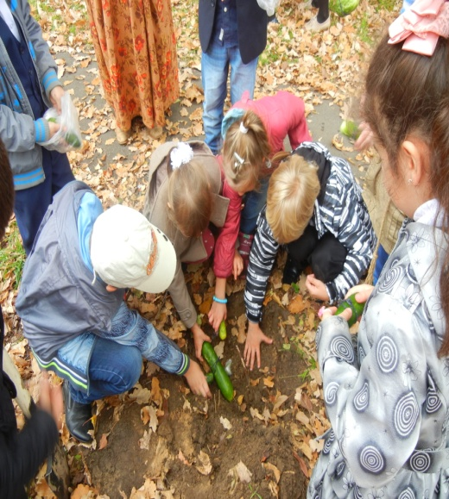
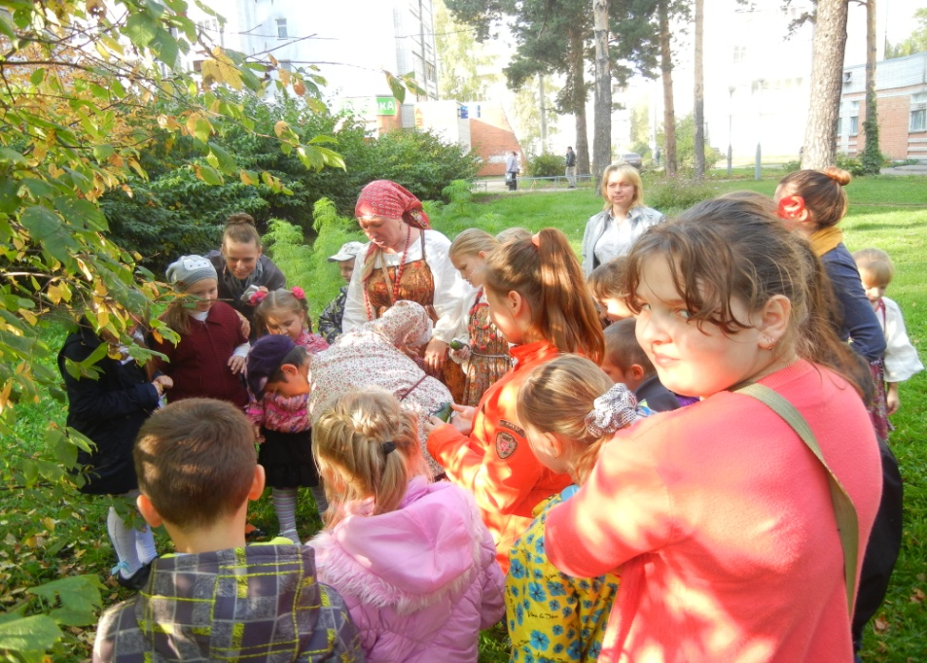

Slide 22
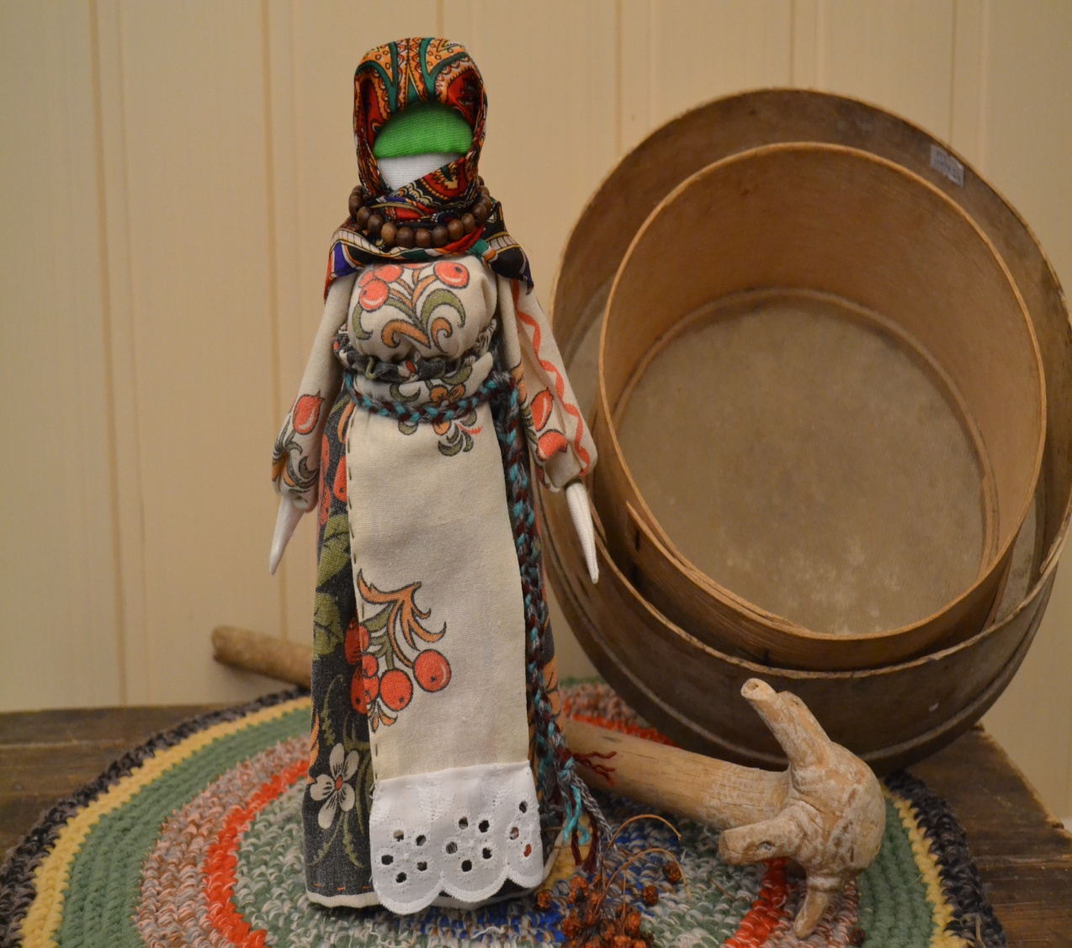
Октябрь
Кукла «Рябинка»

Slide 23
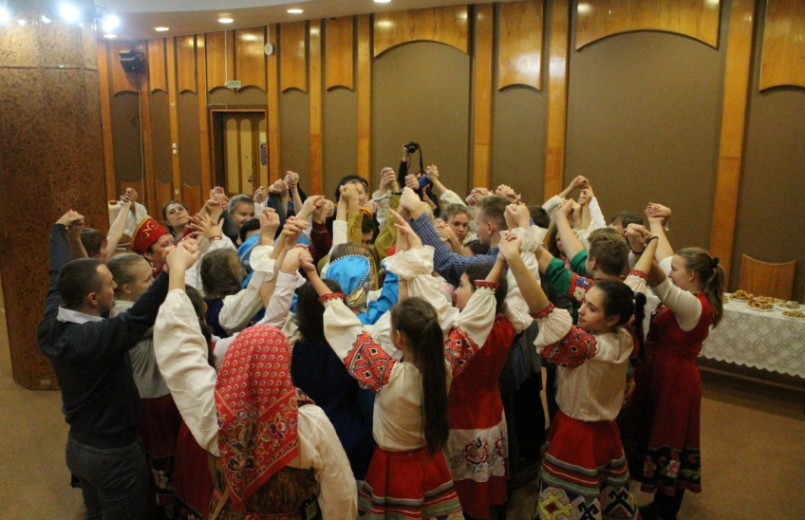
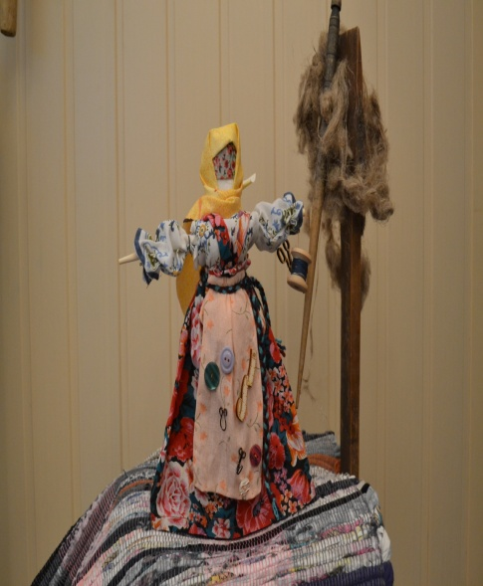
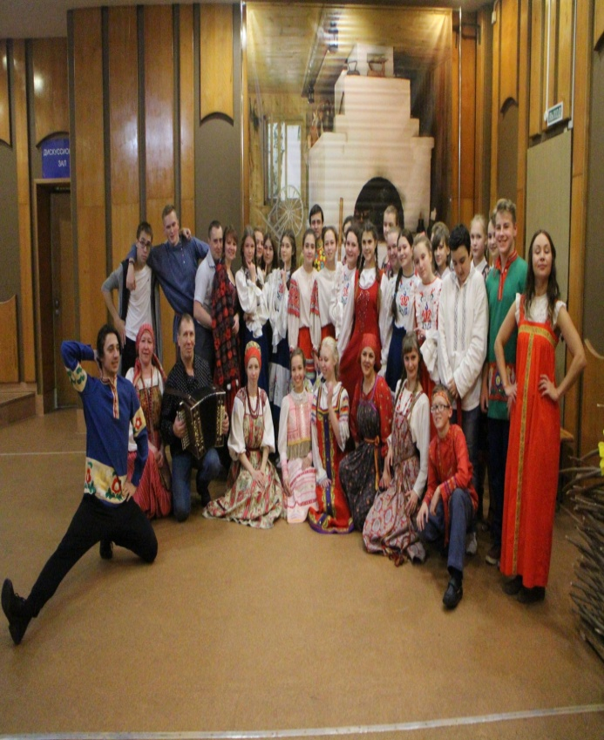
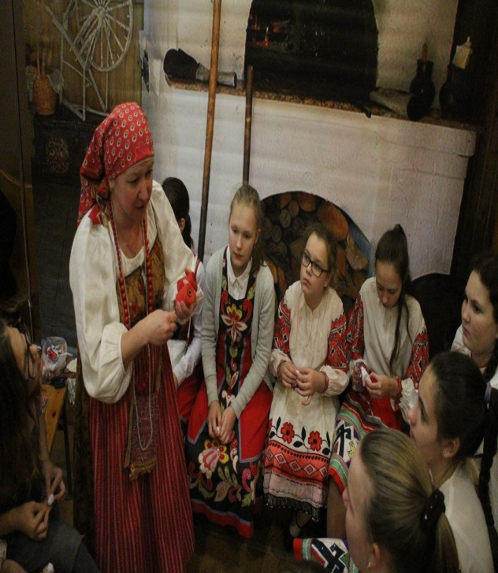
Ноябрь
«Крутуха» в Дворце культуры им. Добрынина. Открытие дней толерантности в мэрии г.Ярославля. Кукла «Параскева Пятница»

Slide 24
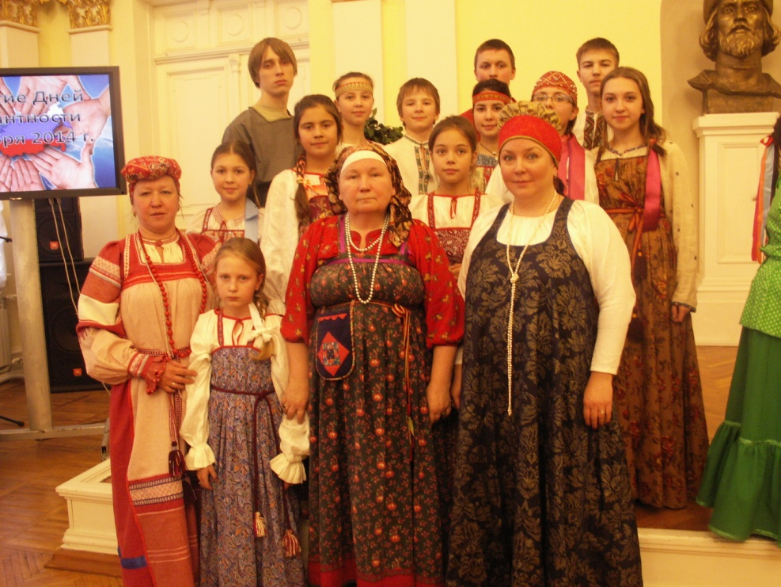
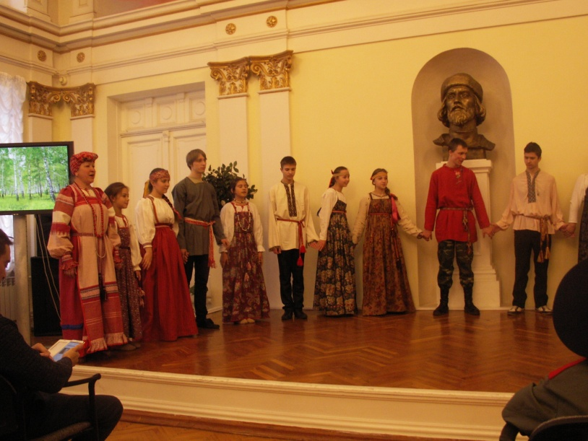

Slide 25
Изучение Угличского свадебного обряда и участие в театрализованном представлении «Честным пирком да за свадебку»

Slide 26
4 Ноября – День народного единства
4 ноября

Slide 27
Декабрь
Поездка в этнолагерь. Куклы «Катерина – санница», «Спиридон-Солнцеворот»

Slide 29
Рождественский бал- концерт в мэрии г. Ярославля

Slide 30
Январь
Рождество - показ вертепа в храме Петра и Павла после службы. Колядки в МОУ ДО ДЭЦ «Родник». Мастер-класс по изготовлению Рождественских ангелов 7 января на Советской площади
г. Ярославля. Кукла «Коляда».

Slide 32
Февраль
Масленица в Музее-заповеднике. Кукла «Масленица»

Slide 33
СПАСИБО
ЗА ВНИМАНИЕ!

